Slide 1
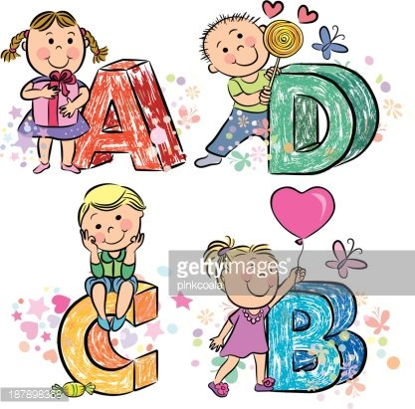
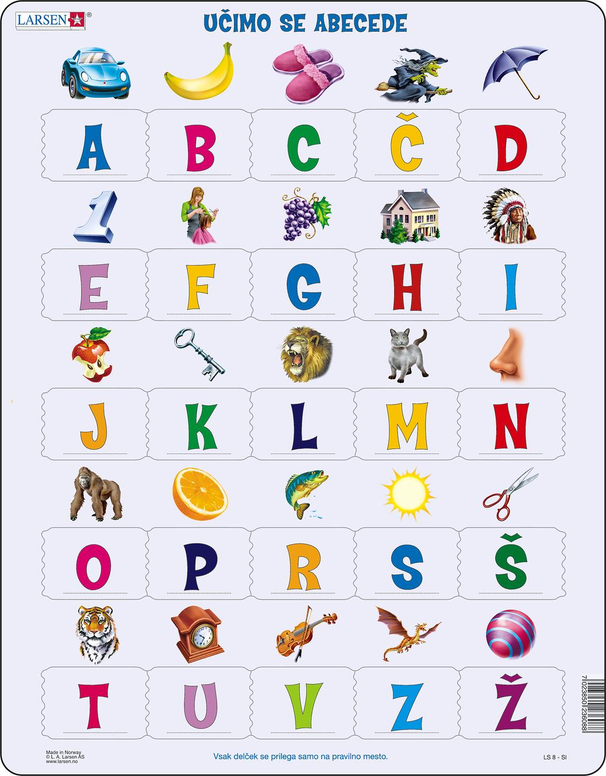
Črke se kregajo
Jože j. petelin

Slide 2
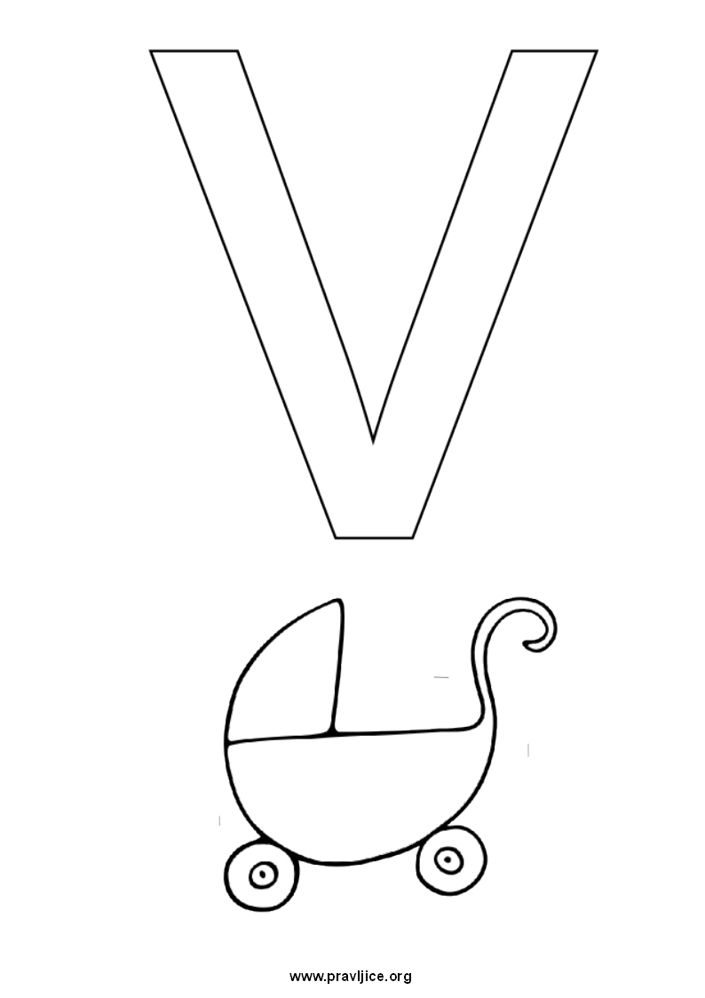
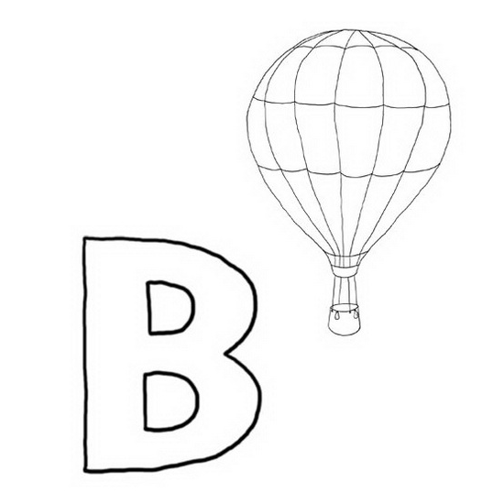
Zakaj so se črke skregale?

Slide 3
Katere črke imajo strešice nad glavo?

Slide 4
Kateri dve črki imata trebušček?

Slide 5
Kdo je prekinil prepir?

Slide 6
Kaj misliš, zakaj so pomembne vse črke v abecedi?

Slide 7
Katero črko najlažje zapišeš in katera ti pri zapisu še „nagaja“?

Slide 8
Ponovimo abecedo.

Slide 9
Vzemi mali zvezek. Napiši naslov abeceda in napiši vse črke velike tiskane abecede. Poskusi pisati čez eno vrstico (ne čez dve vrstici) in pazi na prstek presledka med črkama.

